Slide 1

Estudio de la Incidencia
de Hipertensión Arterial Sistémica
en una Cohorte de la Ciudad de México
“Tlalpan 2020”
Dra. Maite Vallejo
Responsable y coordinadora del proyecto

Slide 2
Antecedentes
La hipertensión arterial sistémica, es uno de los factores de riesgos cardiovascular más importante, que además causa daño en cerebro y en riñón.
En el mundo, uno de cada cinco adultos tienen hipertensión arterial y
En México es aún más frecuente el 30% de los mexicanos la padece.

Slide 3
“El proyecto TLALPAN 2020”
Estudio longitudinal en el que se conformará una cohorte de 3,436 personas residentes de la Ciudad de México con un seguimiento a 10 años y visitas bi-anuales.

Slide 4
Objetivos
Primario:
Estimar la incidencia de Hipertensión Arterial Sistémica y su asociación con factores de riesgo tradicionales y no tradicionales.
Secundarios:
Estimar la prevalencia de factores de riesgo cardiovascular en de mujeres y hombres incluidos en esta cohorte.
Construir una base de datos clínicos, antropométricos, sociodemográficos y biológicos con soporte de biobancos.

Slide 5
Organización Interna
Coordinación del proyecto
Diseño informático y manejo de bases de datos
Encuestas y análisis epidemiológico
Procesamiento y almacenamiento de muestras biológicas
Reclutamiento y seguimiento de participantes

Slide 6
Población elegible
Estrategias de reclutamiento
Citas telefónicas
Preparación de participantes
Visita basal
Exclusión
Lectura y firma de consentimiento
Personas detectadas con HAS y DMT2
Obtención de muestras biológicas
Evaluaciones: clínica, antropométrica y entrevistas
Visita 1 a 2 años
Visita 2 a 4 años
Personas que desarrollan HAS
Visita 3 a 6 años
Visita 4 a 8 años
Visita 5 a 10 años
Término de seguimiento

Slide 7
Arquitectura del Sistema Informático
Resguardo de 208 variables:
Sociales, demográficas, estilos de vida, antecedentes familiares y personales, entre otras

Slide 8
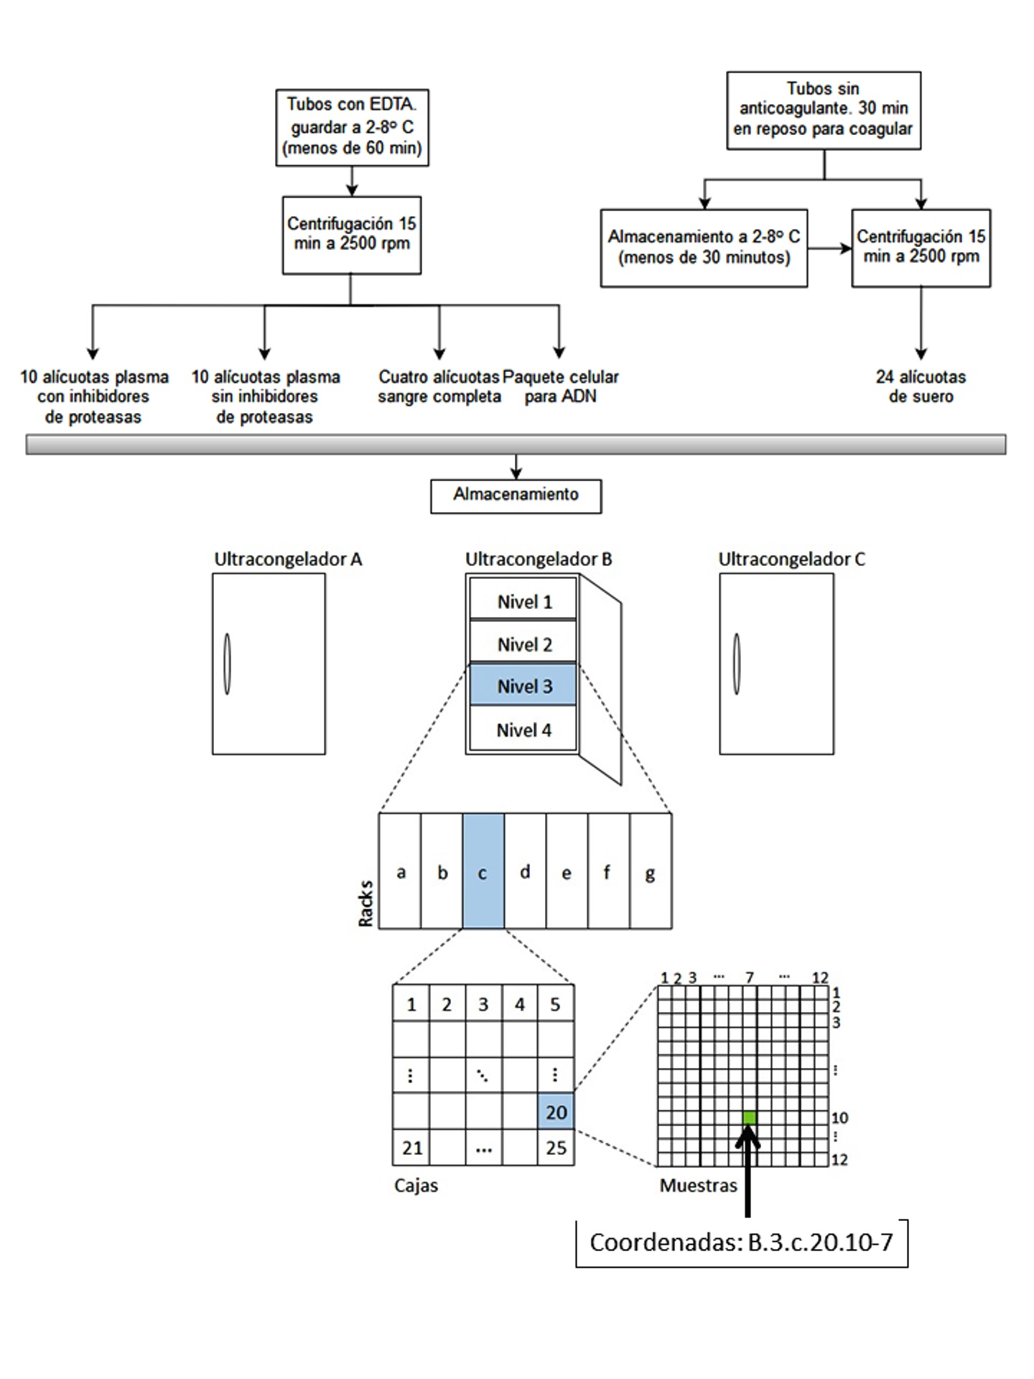
Conformación de un biobanco con muestras de cada participante de cada visita

Slide 9
Seguimiento de participantes

Slide 10
SEGUIMIENTO DE PARTICIPANTES

Slide 11
Estrategias para incrementar el seguimiento
Página Web actualizada http://www.tlalpan2020.mx
Incrementar la comunicación con los participantes a través de:
tlalpan2020@gmail.com
Redes sociales
Encuestas de satisfacción
Se han intensificado las llamadas telefónicas acompañadas de WhatsApp
Desarrollo de agenda de seguimiento en línea

Slide 12
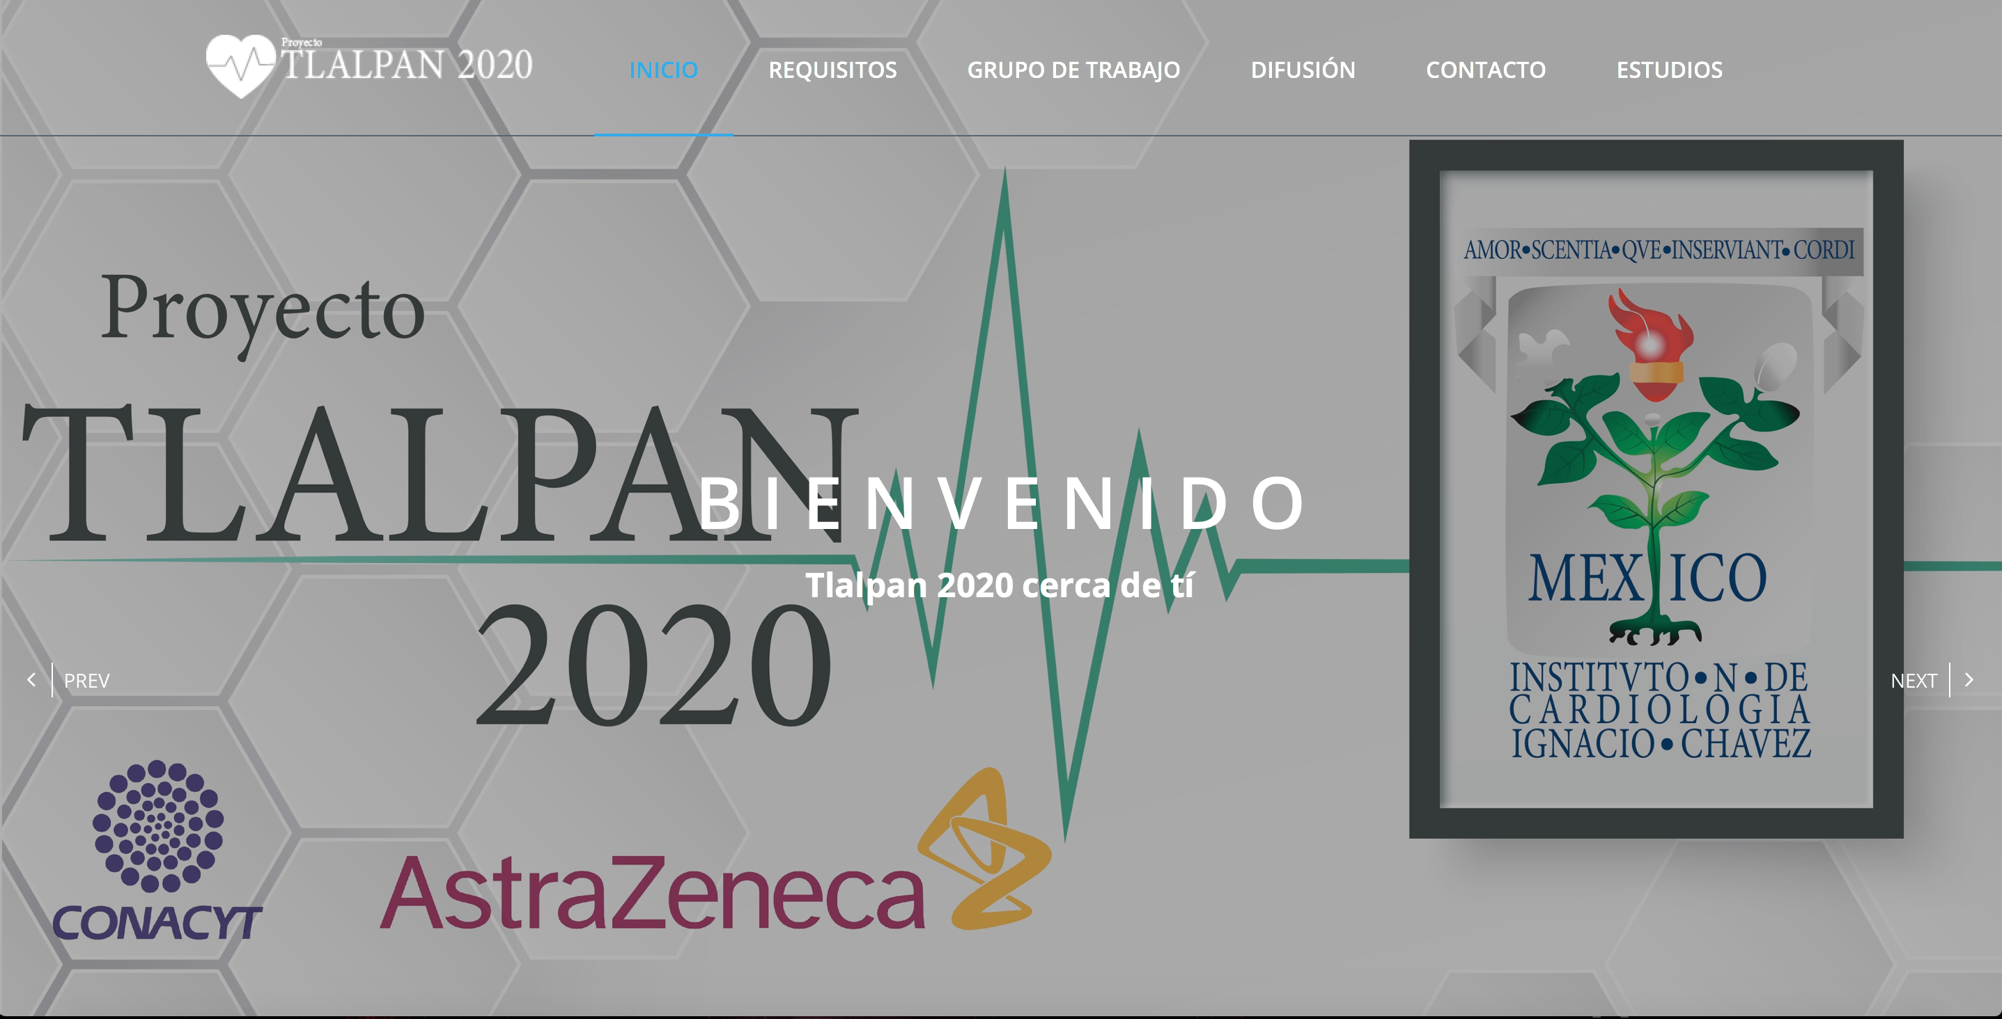
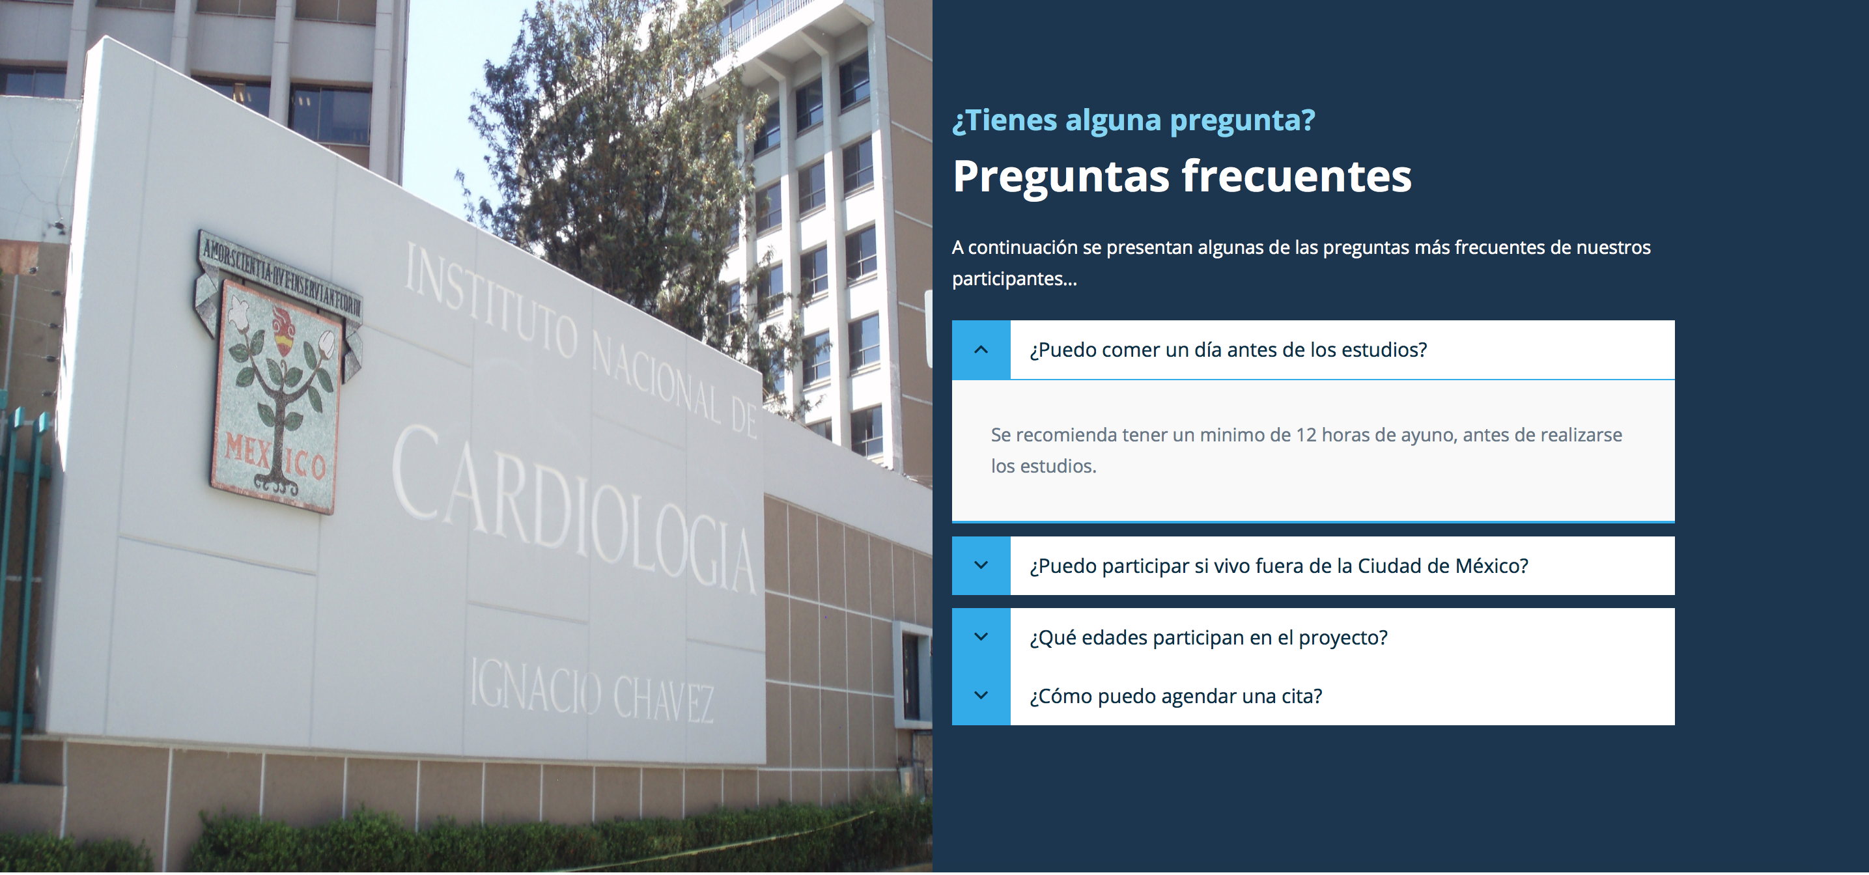
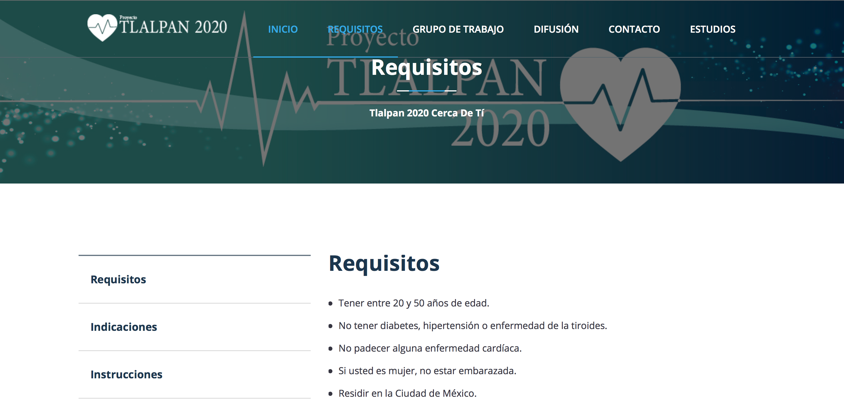
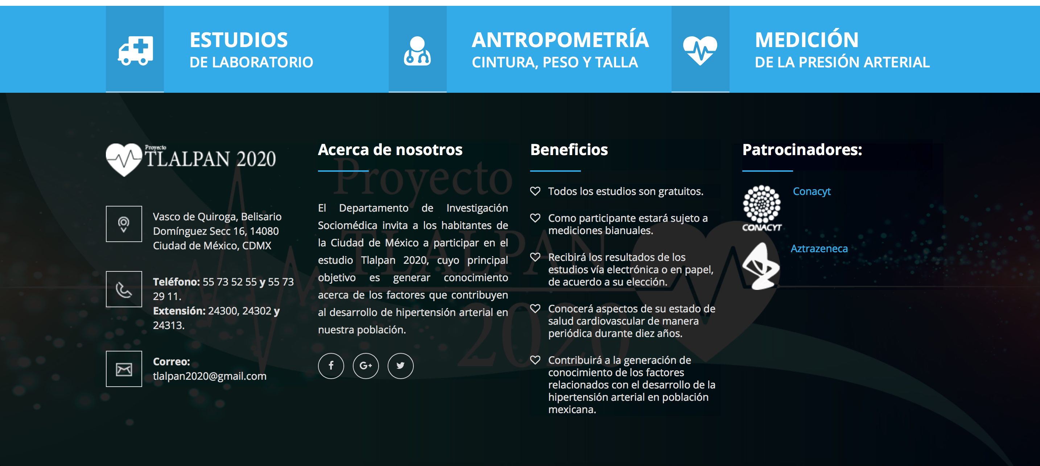

Slide 13
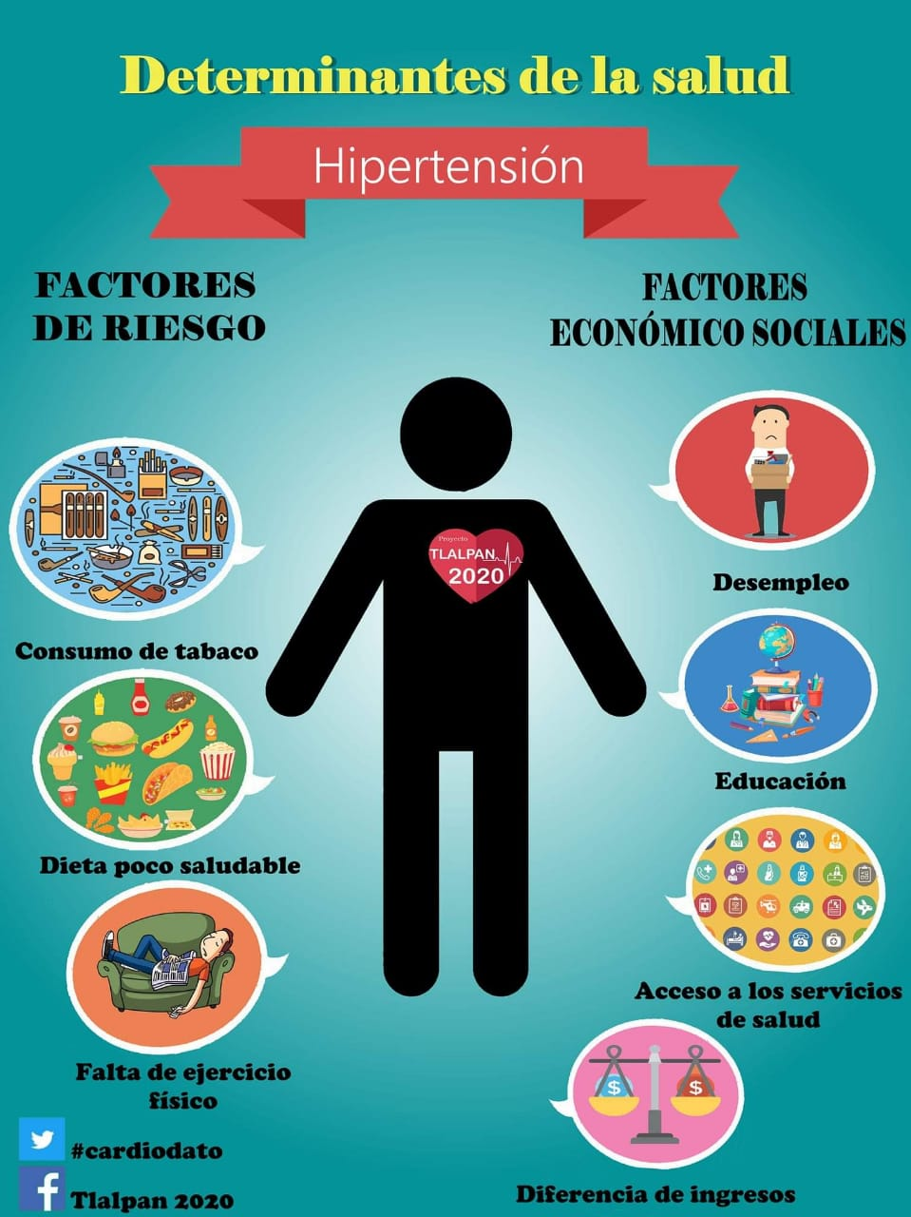
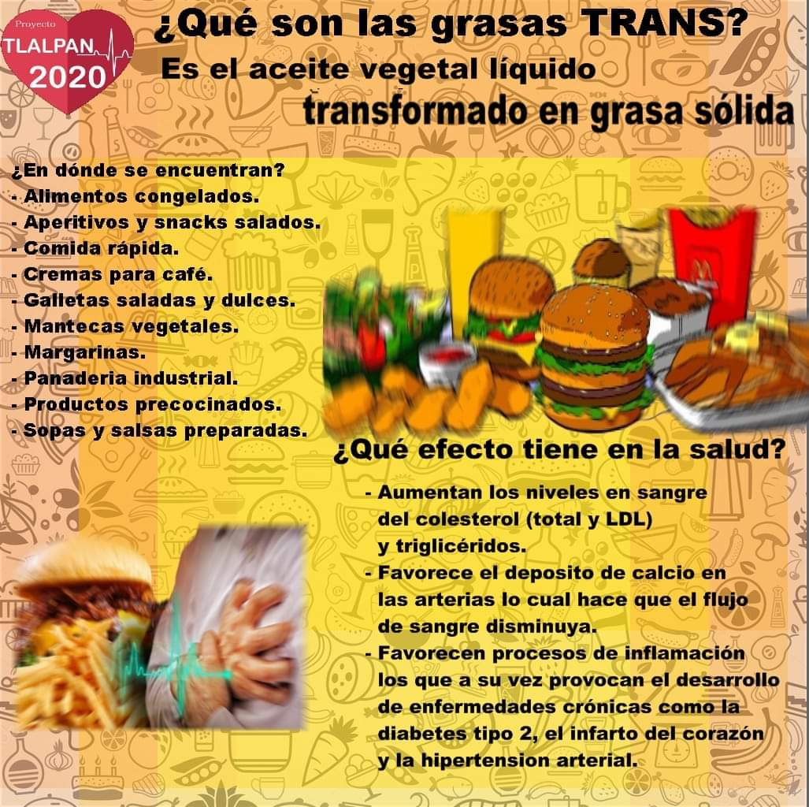


Slide 14
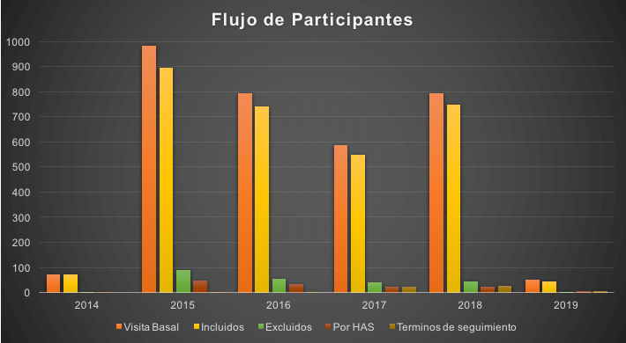
Resultados
Totales Basales: 3,500, Incluidos: 3,248 (92.8%), Excluidos: 252 (7.2%), Por HAS:205 (5.85%), Términos de seguimiento: 73 (2.07%)

Slide 15
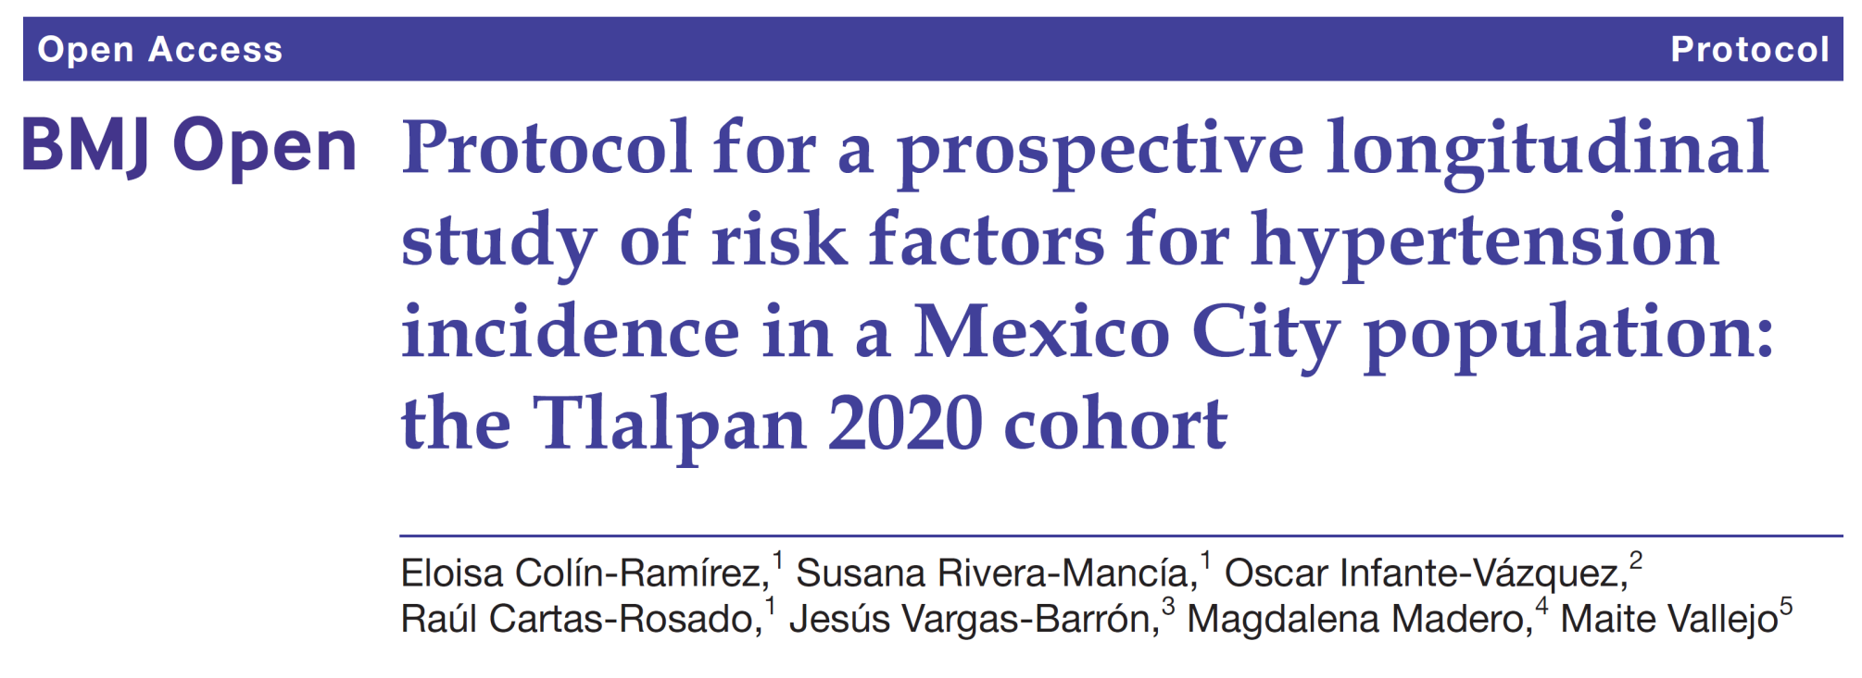
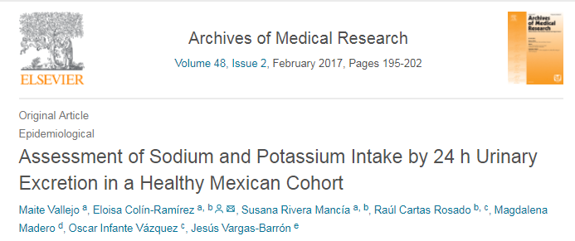
Artículos publicados

Slide 16
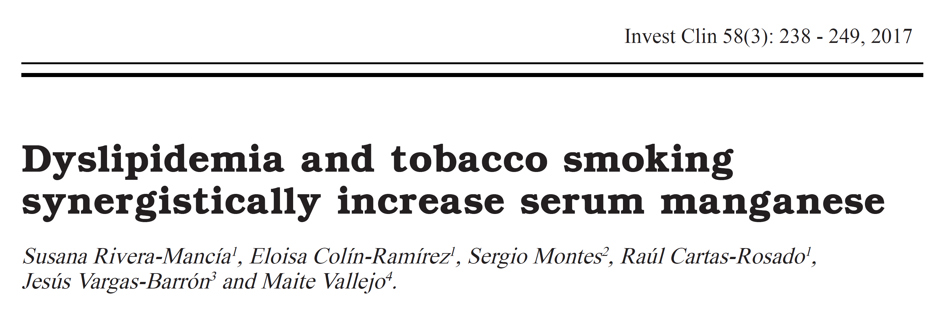

Slide 18
Artículos en proceso
Development and Multi-Cohort Validation of a Clinical Score for Predicting Type 2 Diabetes. V. Kraege, P. Vollenweider, G. Waeber, S. Sharp, M. Vallejo, O. Infante, M. R. Mirjalili, F. Ezoddini-Ardakani, H. Mozaffari-Khosravi, M. H. Lotfi4, M. Mirzaei, P. Marques-Vidal1, M. Méan1. PloS One. 2019; Aceptado
(Colaboración: Lausanne University Hospital, Lausanne, Switzerland)
Random Forest and the Youden Index For Identification of Metabolic Syndrome in Mexican Population. Guadalupe Gutierrez-Esparza, Jose Hernandez-Torruco, Oscar Infante-Vazquez, Maite Vallejo. En proceso
Estudio genético de las dislipidemias en una cohorte de la Ciudad de México – Proyecto Tlalpan 2020. Toma Texis-Valencia, Maite Vallejo, Susana Rivera Mancia, Eloisa Colin-Ramirez, Enrique Hernandez-Lemus, Vanessa Gonzalez-Covarrubias
(Colaboración: Instituto Nacional de Médicina Genómica (INMEGEN))

Slide 19
Sub-proyectos
Tlalpan 2020
Cambios en los estilos de vida para el control de hipertensión leve
Estudio genético de las dislipidemias en una cohorte de la Ciudad de México-Proyecto Tlalpan 2020
(Financiado por CONACyT)
Efecto del consumo de metales traza sobre estrés oxidante y función endotelial en sujetos con dislipidemias
(Financiado por CONACyT)

Slide 20

Almnos Titulados
Licenciatura: 7
Maestría: 5
Esta foto de Autor desconocido está bajo licencia CC BY-NC-ND

Slide 21
Patrocinadores Externos

Slide 22
Este proyecto funciona porque en él trabaja un gran equipo
Gracias

